Slide 1
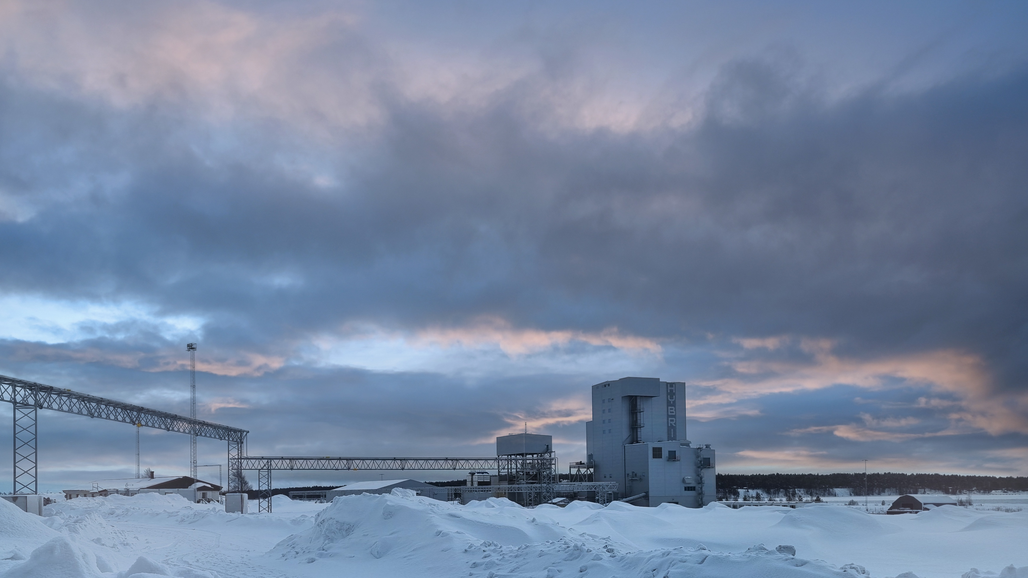
Lagring av fossilfri vätgas i inklädda bergrum redo för industrialisering
25–40 %
Nu finns tekniken som skapar mer flexibilitet och lönsamhet vid industriell produktion och användning av vätgas
ETT BOLAG SAMÄGT AV SSAB, LKAB AND VATTENFALL
Notes:
Världens första bergrumslager för fossilfri vätgas
Lagring av fossilfri vätgas i inklädda bergrum redo för industrialisering

Slide 2
25–40 %
ETT BOLAG SAMÄGT AV SSAB, LKAB AND VATTENFALL
Notes:
Simuleringar av olika framtida scenarier av elmarknaden utförda av Vattenfall har visat att besparingar på 25-40 procent av den rörliga driftskostnaden är möjliga genom att kombinera vätgasproduktion via elektrolys och storskalig lagring av vätgas. Denna besparing kan man uppnå genom att dra nytta av de variationer i elpris som råder på elmarknaden.

Slide 3
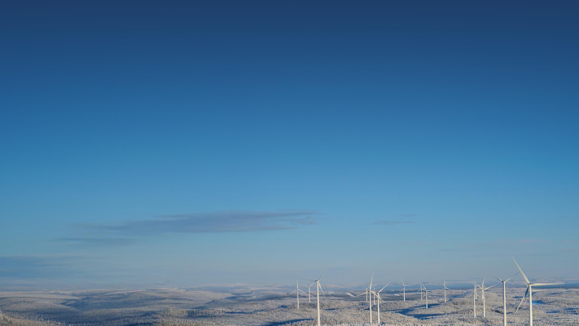
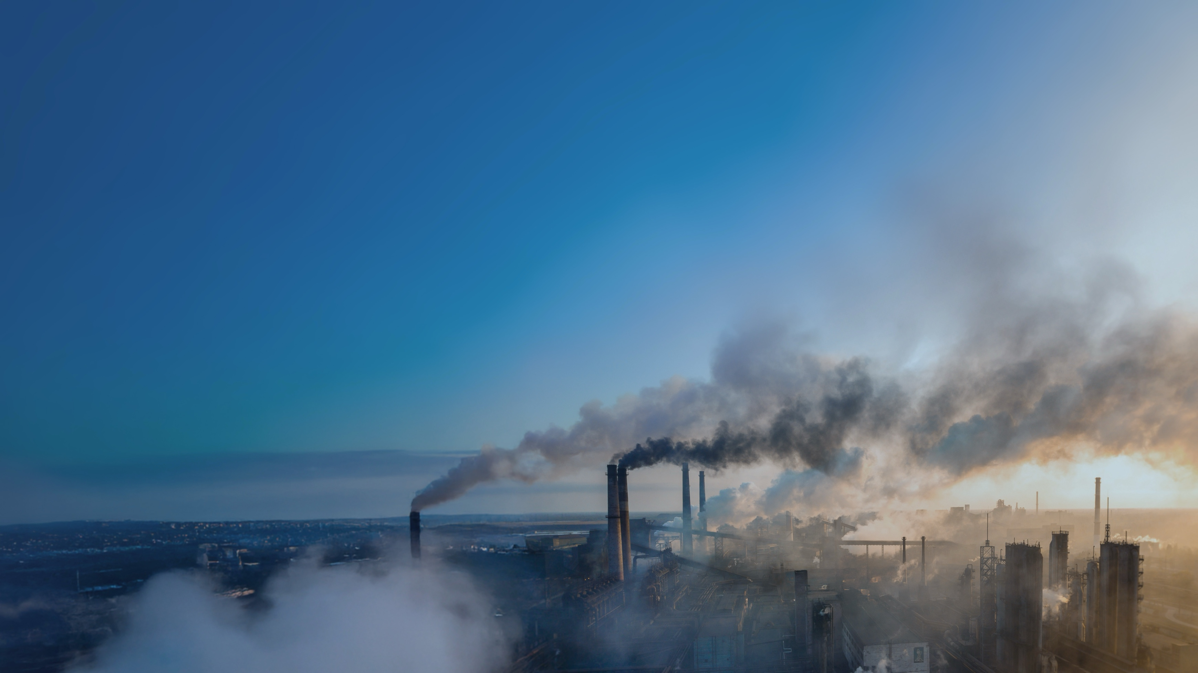
Klimatmål för en fossilfri framtid
Europas och Sveriges
klimatmål stakar ut vägen
Stålindustrin står för en stor
andel av koldioxidutsläppen
UNDER
NETTO NOLL
GLOBALT
SVERIGE
2 °C
2045
7 %
10 %
Notes:
Klimatmål för en fossilfri framtid
Europas och Sveriges klimatmål stakar ut vägen mot ett fossilfritt samhälle. För att hålla oss under två graders uppvärmning och nå netto nollutsläpp av växthusgaser från 2045 krävs en omställning av industrin. Idag står stålindustrin för en stor andel av industrins koldioxidutsläpp, motsvarande 7 procent av de globala och över 10 procent av de svenska utsläppen.

Slide 4
Dagens stålindustri är beroende av fossilt kol
MASUGNSPROCESSEN
85-90 %
av de totala koldioxidutsläppen
vid malmbaserad stålframställning.
Notes:
Dagens stålframställning är beroende av fossilt kol, framför allt för att reducera malm (järnoxid) till rent järn i masugnar. Masugnsprocessen står för cirka 85–90 procent av de totala koldioxidutsläppen vid malmbaserad stålframställning.

Slide 5
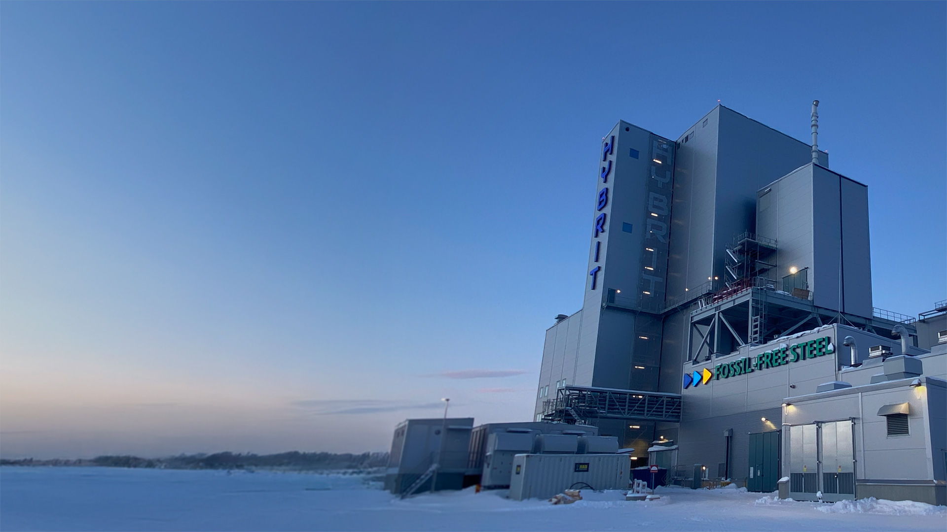

HYBRIT – världens första fossilfria stålproduktion
FRÅN GRUVA TILL FÄRDIGT STÅL
Fossilfria pellets
Fossilfri el
Fossilfri vätgas
MED FINANSIELLT
STÖD FRÅN
Notes:
HYBRIT – världens första fossilfria stålproduktion
HYBRIT (HYdrogen BReakthrough Ironmaking Technology) är ett samarbete mellan SSAB, LKAB och Vattenfall sedan 2016. Målet är att skapa världens första fossilfria malmbaserade järn- och ståltillverkning – från gruva till färdigt stål, med fossilfria pellets, fossilfri el och fossilfri vätgas. HYBRIT har genomfört ett flertal studier och pilotprojekt med finansiellt stöd av Energimyndigheten.

Slide 6

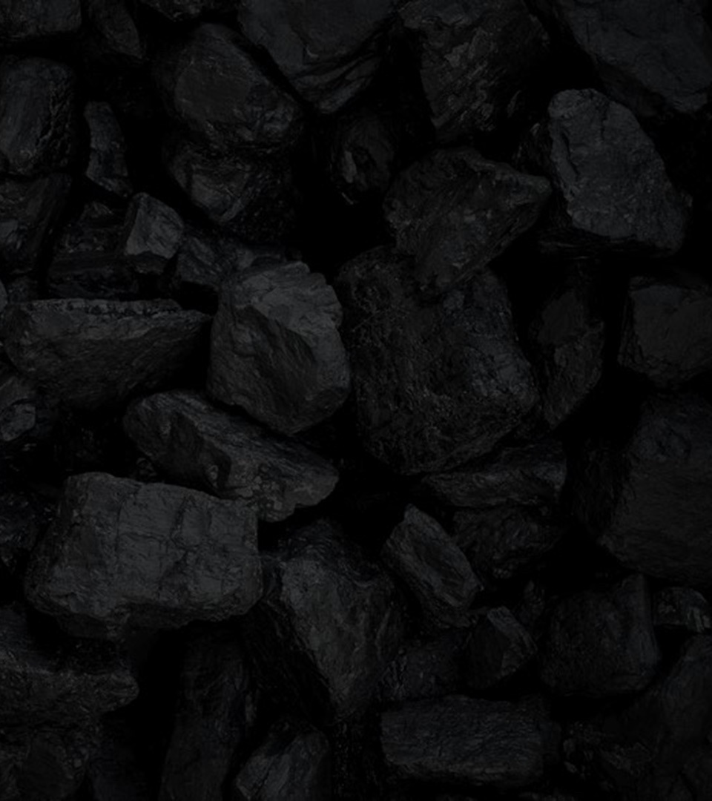
Traditionell malmbaserad
ståltillverkning
HYBRIT®
JÄRNMALMSKONCENTRAT
CO₂
Pelletisering
JÄRNMALMS-
PELLETS
JÄRNMALMS-
PELLETS
FOSSILA
BRÄNSLEN
ICKE-FOSSILA
BRÄNSLEN
KOKS
CO₂
H₂O
OCH VÄTGAS
FOSSILFRI
ELEKTRICITET
Järnframställning
VÄTGASPRODUKTION
KOLPULVER
VARM BLÄSTERLUFT
H₂
FOSSILFRI
VÄTGAS
VÄTGASLAGER
SYRGAS
RÅJÄRN
CO₂
Stålframställning
FOSSILFRI
ELEKTRICITET
OCH BIOKOL
RÅSTÅL
FOSSILFRITT
RÅSTÅL
2,2 ton CO2e/ton stål
0,0 ton CO2e/ton stål
Notes:
I HYBRIT-processen reduceras järnmalmen med hjälp av fossilfri vätgas, istället för kol. Detta sker i en så kallad direktreduktionsprocess i en reduktionsreaktor. Resultatet blir så kallad järnsvamp (direktreducerat järn) som är en fast produkt. Vätgasen i processen produceras genom elektrolys av vatten med fossilfri el där restprodukten blir vatten. Sedan smälts järnsvampen i en ljusbågsugn, som drivs med fossilfri el. Den smälta produkten vidareförädlas till fossilfritt stål efter kundernas önskemål.
Utsläppen vid traditionell malmbaserad ståltillverkning är ca 2,2 ton CO2 ekvivalenter per tonstål, medan den i HYBRIT-processen är nära noll.

Slide 7
Industriell produktion i det framtida elsystemet
Utmaningar för industriell produktion
av vätgas
Variation i utbud
och efterfrågan
Variationerna
i priset på el
Vätgas produceras genom elektrolys av vatten med fossilfri el.
Elnätets belastning under
dygn, veckodag & säsong
Energimixen med ökad andel väderberoende kraftslag
Notes:
Industriell produktion i det framtida elsystemet
Utmaningen med en storskalig industriell produktion av fossilfritt stål med vätgas är att processen kräver stora mängder el. I dagens elsystem varierar både produktion och efterfrågan på el över dygnet, mellan veckans dagar och mellan årets säsonger.
Dessa variationer i balansen mellan utbud och efterfrågan på el leder till variationer i elpriset. I det framtida elsystemet förväntas variationerna på framför allt produktionssidan att öka – i takt med att andelen väderberoende kraftslag, som vind och sol, blir större i elnätet. Då förväntas även variationerna i priset på el att öka och därmed efterfrågan på flexibilitet.

Slide 8
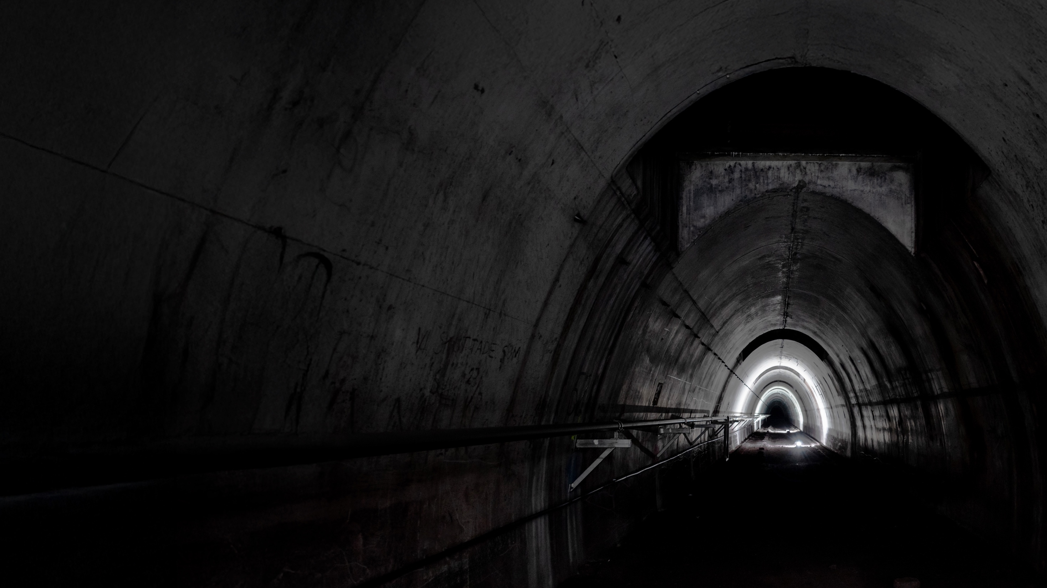
Vätgaslagring reducerar den rörliga kostnaden för vätgasproduktion
För att hantera och dra nytta av de varierande elpriserna ingår vätgaslagring som en del i HYBRIT:s värdekedja för produktion av fossilfritt järn och stål
Notes:
Vätgaslagring reducerar den rörliga kostnaden för vätgasproduktion
För att hantera och dra nytta av de varierande elpriserna ingår vätgaslagring som en del i HYBRIT:s värdekedja för produktion av fossilfritt järn och stål.

Slide 9


Flexibilitet i processen
God tillgång till el
Låga elpriser
Lagring av vätgas
FOSSILFRI EL
VATTEN
VATTEN
EL
VÄTGAS
KOMPRESSOR-
STATION
ELEKTROLYSÖR
INDUSTRI
VÄTGASLAGER
LINED ROCK CAVERN
Notes:
Med ett vätgaslager skapas flexibilitet i den industriella processen. Genom att investera i ett vätgaslager och viss överkapacitet i vätgasproduktionen, kan perioder av låga elpriser nyttjas till att producera ett överskott av vätgas som sedan lagras parallellt med att den industriella processen förses med vätgas.

Slide 10
Flexibilitet i processen
Begränsad tillgång till el
Mellannivå på elpriser
Både direkttillförsel
och lagrad vätgas
FOSSILFRI EL
VATTEN
VATTEN
EL
VÄTGAS
KOMPRESSOR-
STATION
ELEKTROLYSÖR
INDUSTRI
VÄTGASLAGER
LINED ROCK CAVERN
Notes:
Under perioder av höga elpriser kan sedan vätgasen i lagret användas i direktreduktionsprocessen, och därmed minska elbehovet genom att vätgasproduktionen reduceras eller helt slås av (illustreras i slide 11). Ett storskaligt vätgaslager kan på så sätt minska kostnaderna för den fossilfria stålproduktionen då det rörliga snittkostnaden för vätgasproduktion blir lägre än vid vätgasproduktion utan lager.

Slide 11
Flexibilitet i processen
Elnät under belastning
Höga elpriser
Lagret förser den industriella processen med vätgas
FOSSILFRI EL
VATTEN
VATTEN
EL
VÄTGAS
KOMPRESSOR-
STATION
ELEKTROLYSÖR
INDUSTRI
VÄTGASLAGER
LINED ROCK CAVERN
Notes:
Stora skillnader i utbud och efterfrågan skapar inte bara variationer i elpriset, utan leder även till att elsystemet blir ansträngt. En produktions- och lageranläggning för vätgas som kan producera extra vätgas när tillgången på el är god och stänga av produktionen när tillgången är begränsad, kan jämna ut skillnaderna i tillgång och efterfrågan. Det bidrar positivt till elsystemets stabilitet.

Slide 12
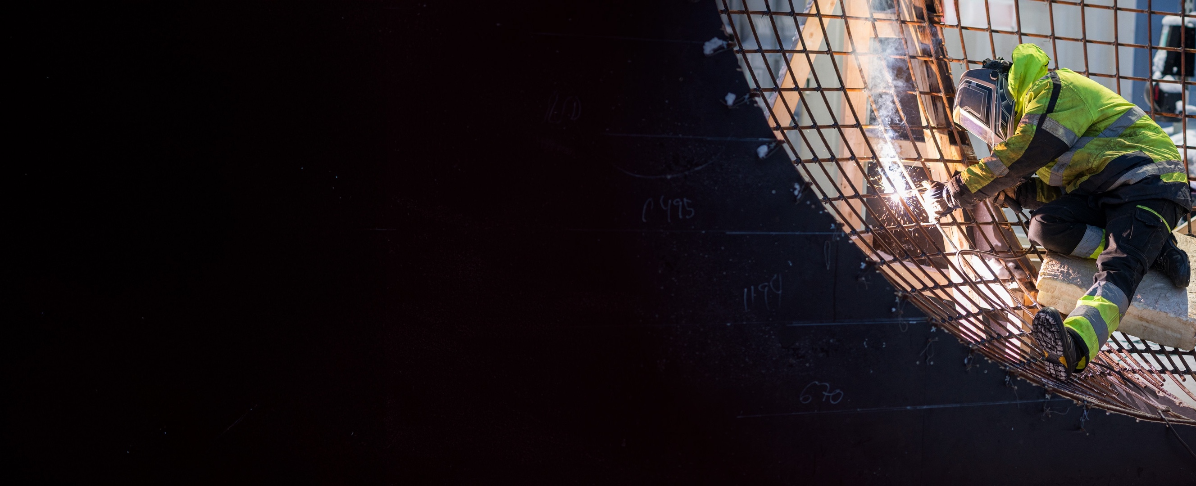
Vätgaslagring i bergrum med
LRC-teknik
Det tekniska utvecklingsarbetet i projektet har tagit sin utgångspunkt i kunskap och erfarenheter från tidigare utveckling av LRC-lager
Notes:
Vätgaslagring i bergrum med LRC-teknik
Projektet har valt att utgå från ett gaslagringskoncept baserat på inklädda bergrum, Lined Rock Cavern, (LRC) som utvecklats för lagring av naturgas. Denna teknik passar bra för svenska förhållanden där vi har gått om höghållfast kristalint berg, men inte geologiska förutsättningar för lagring i naturliga geologiska formationer som saltkavärner, eller akvifärer. Inklädnaden möjliggör högt lagertryck, ca 200-300 bar samtidigt som lagret kan placeras på rimliga djup. Inklädnaden (liningen) säkrar att lagret är gastätt.
Historiskt har en stor del av utvecklingen av den aktuella lagertekniken skett i Sverige. Det tekniska utvecklingsarbetet i projektet har tagit sin utgångspunkt i kunskap och erfarenheter från tidigare utveckling av LRC-lager – det vill säga från försöken under 1980-talet i Grängesberg och från utvecklingen och byggnationen av naturgaslagret Skallen kring millennieskiftet.

Slide 13
LRC, Lined rock cavern, inklädda bergrum
Anpassat koncept
för vätgaslagring
Grundkonceptet har redan demonstrerats i industriell
skala för naturgas
Andra krav på
konstruktion & drift
Kommersiellt vätgaslager behöver
fyllas och tömmas med högre
frekvens och hastighet
Uppdatera befintlig kunskap & erfarenhet
Genom tester av flexibel
drift och integration mot
elmarknaden
Notes:
Anpassat koncept för vätgas
Grundkonceptet för LRC-lagring har redan demonstrerats i industriell skala för naturgas i Skallen utanför Halmstad, men konceptet behöver anpassas för lagring av vätgas, framför allt vad gäller materialval.
För att hantera svängningarna på elmarknaden förväntas även ett kommersiellt vätgaslager behöva fyllas och tömmas med högre frekvens och hastighet – jämfört med ett LRC-lager för naturgas. Även det innebär andra krav på konstruktion och drift av anläggningen.
Värdet med ett pilotprojekt
Genom att uppföra en lageranläggning i pilotskala fick projektet möjlighet att uppdatera befintlig kunskap om och erfarenheter kring LRC-lager – för att nu anpassa tekniken för att lagra vätgas. Ett lager i pilotskala lämpade sig även väl för att genomföra tester av flexibel drift och integration mot elmarknaden.

Slide 14

Design & byggnation av pilotlager
Projektet har 2019–2024 konstruerat, byggt och drivit ett 100 m³ stort vätgaslager i pilotskala
Projektet har hämtat kunskap och erfarenheter från tidigare utveckling av LRC-lager för naturgas
Översikt av LRC-piloten Svartöberget, Luleå
~30 m
100 m3
250 bar
~100 MWh
~2000 kg
Notes:
Design och byggnation av pilotlager
För att utvärdera tekniken för vätgaslagring i bergrum, har HYBRIT genomfört ett femårigt pilotprojekt. Projektet har under perioden 2019–2024 konstruerat, byggt och drivit ett 100 kubikmeter stort vätgaslager i pilotskala, 30 meter under markytan. Lagret ligger i Svartöberget i Luleå, inom LKAB:s industriområde. Lagret har ett maximalt tryck på 250 bar, och när det är fyllt maximalt innehåller det 2 ton vätgas.
Översikt över LRC-piloten på Svartöberget, Luleå

Slide 15
Uppbyggnad av lagerutrymmet
Sprutbetong
3
Vätgas
Ett utsprängt bergrum, format som en vertikal cylinder med avrundad topp och botten, som förses med en gastät inklädnad
Tätskikt av stålplåt
mot gasen
Kraftöverförande armerad betong
mellan plåt och berg
Glidskikt
för att reducera friktionen
Materialvalet viktigt
beständigt mot vätgas, klarar cyklisk belastning
1
2
Dräneringsrör
Bergmassa
Notes:
Uppbyggnad av LRC
Ett LRC-lager består av ett utsprängt bergrum, format som en vertikal cylinder med avrundad topp och botten. Bergrummet förses med en gastät inklädnad som består av
ett tätskikt av stålplåt (mot gasen)
kraftöverförande armerad betong (mellan plåt och berg)
ett glidskikt (mellan plåt och betong för att reducera friktionen).
Krafterna från det höga lagertrycket överförs via inklädnaden till bergmassan som har styrkan att stå emot mycket stora belastningar. Runt anläggningen finns ett dränagesystem som avlägsnar vatten under byggfasen och övervakar gastätheten under drift.
Materialvalet viktigt
Materialvalet för bergrummets tätskikt har varit en av de viktigaste frågorna under designfasen. Ett stålmaterial har valts, utifrån befintlig forskning och specifika laboratorietester som genomförts på uppdrag av HYBRIT. Materialet är beständigt mot vätets inverkan på materialet och klarar cyklisk belastning av frekvent tömning och fyllning av lagret.

Slide 16

Anslutning ovan mark
RÖRLEDNING
ca 3 km
KOMPRESSORSTATION
Gasen komprimeras
från 7-9 bar till <250 bar
ELEKTROLYSÖR
Notes:
Anslutning ovan mark
Vätgasen transporteras i en cirka 3 km lång rörledning från tillverkningen (elektrolysörerna) till lagrets kompressorstation Där omvandlas trycket från 7–9 bar till maximalt 250 bar genom att gasen komprimeras. Vätgasen transporteras vidare i en högtrycksledning som ansluter till lagret för fyllning. Vid tömning skickas gasen tillbaka till en tryckreduceringsstation placerad i samma byggnad som kompressorn, och vätgasen transporteras tillbaka i den 3 km långa rörledningen till förbrukaren.

Slide 17
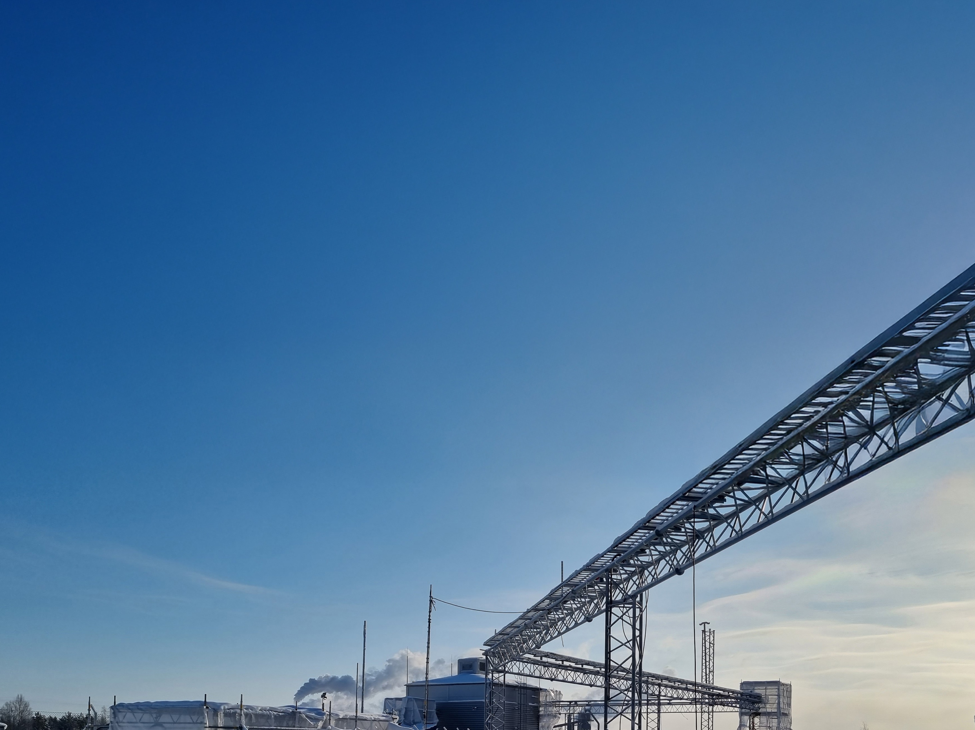
Testning av pilotlager
Projektet har med framgångsrika tester av pilot-anläggningen i Luleå visat att vätgaslagring med LRC-teknik fungerar
Notes:
Testning av pilotlager
Projektet har med framgångsrika tester av pilotanläggningen i Luleå visat att vätgaslagring med LRC-teknik fungerar.
Fyra testkampanjer med vätgas om vardera sex veckor har genomförts inom projektet. Därtill tillkom en extra testkampanj med ytterligare tryckcykling med vatten. Detta för att utsätta lagret för ytterligare belastning som motsvarar ett kommersiellt lagers livslängd.

Slide 18
Resultat i korthet
3 800
250 bar
2 ton
timmars drift med
94 % tillgänglighet
som maximal
trycknivå
maximal mängd
lagrad vätgas
50 år
Gastätt
Drifttid som motsvarar den belastning lagret har utsatts för
under hela
testperioden
Notes:
Resultat i korthet:
Under mer än två års drift med vätgas har anläggningens säkerhet, funktion och prestanda framgångsrikt demonstrerats.
Cirka 3 800 timmars drift med vätgas med 94 % tillgänglighet har loggats.
Trycknivån är maximalt på 250 bar (som motsvarar 2 500 m vattendjup).
Maximal mängd lagrad vätgas är cirka 2 ton.
Lagrets design, inklusive bergmassan och inklädnaden, har testats framgångsrikt tillsammans med lagringssystemets processutrustning.
Lagret har visats vara helt gastätt under hela perioden.
Pilotlagret har utsatts för accelererade mekaniska tester genom frekventa variationer mellan högt och lågt lagertryck. Genomförda tester motsvarar en förväntad livstid på minst 50 år av ett kommersiellt storskaligt lager.
Testerna visar på konstruktionens mekaniska stabilitet. De bekräftar även att lagret klarar av att tömmas och fyllas med en så pass hög frekvens och hastighet – som krävs för att matcha svängningarna i elsystemet.

Slide 19
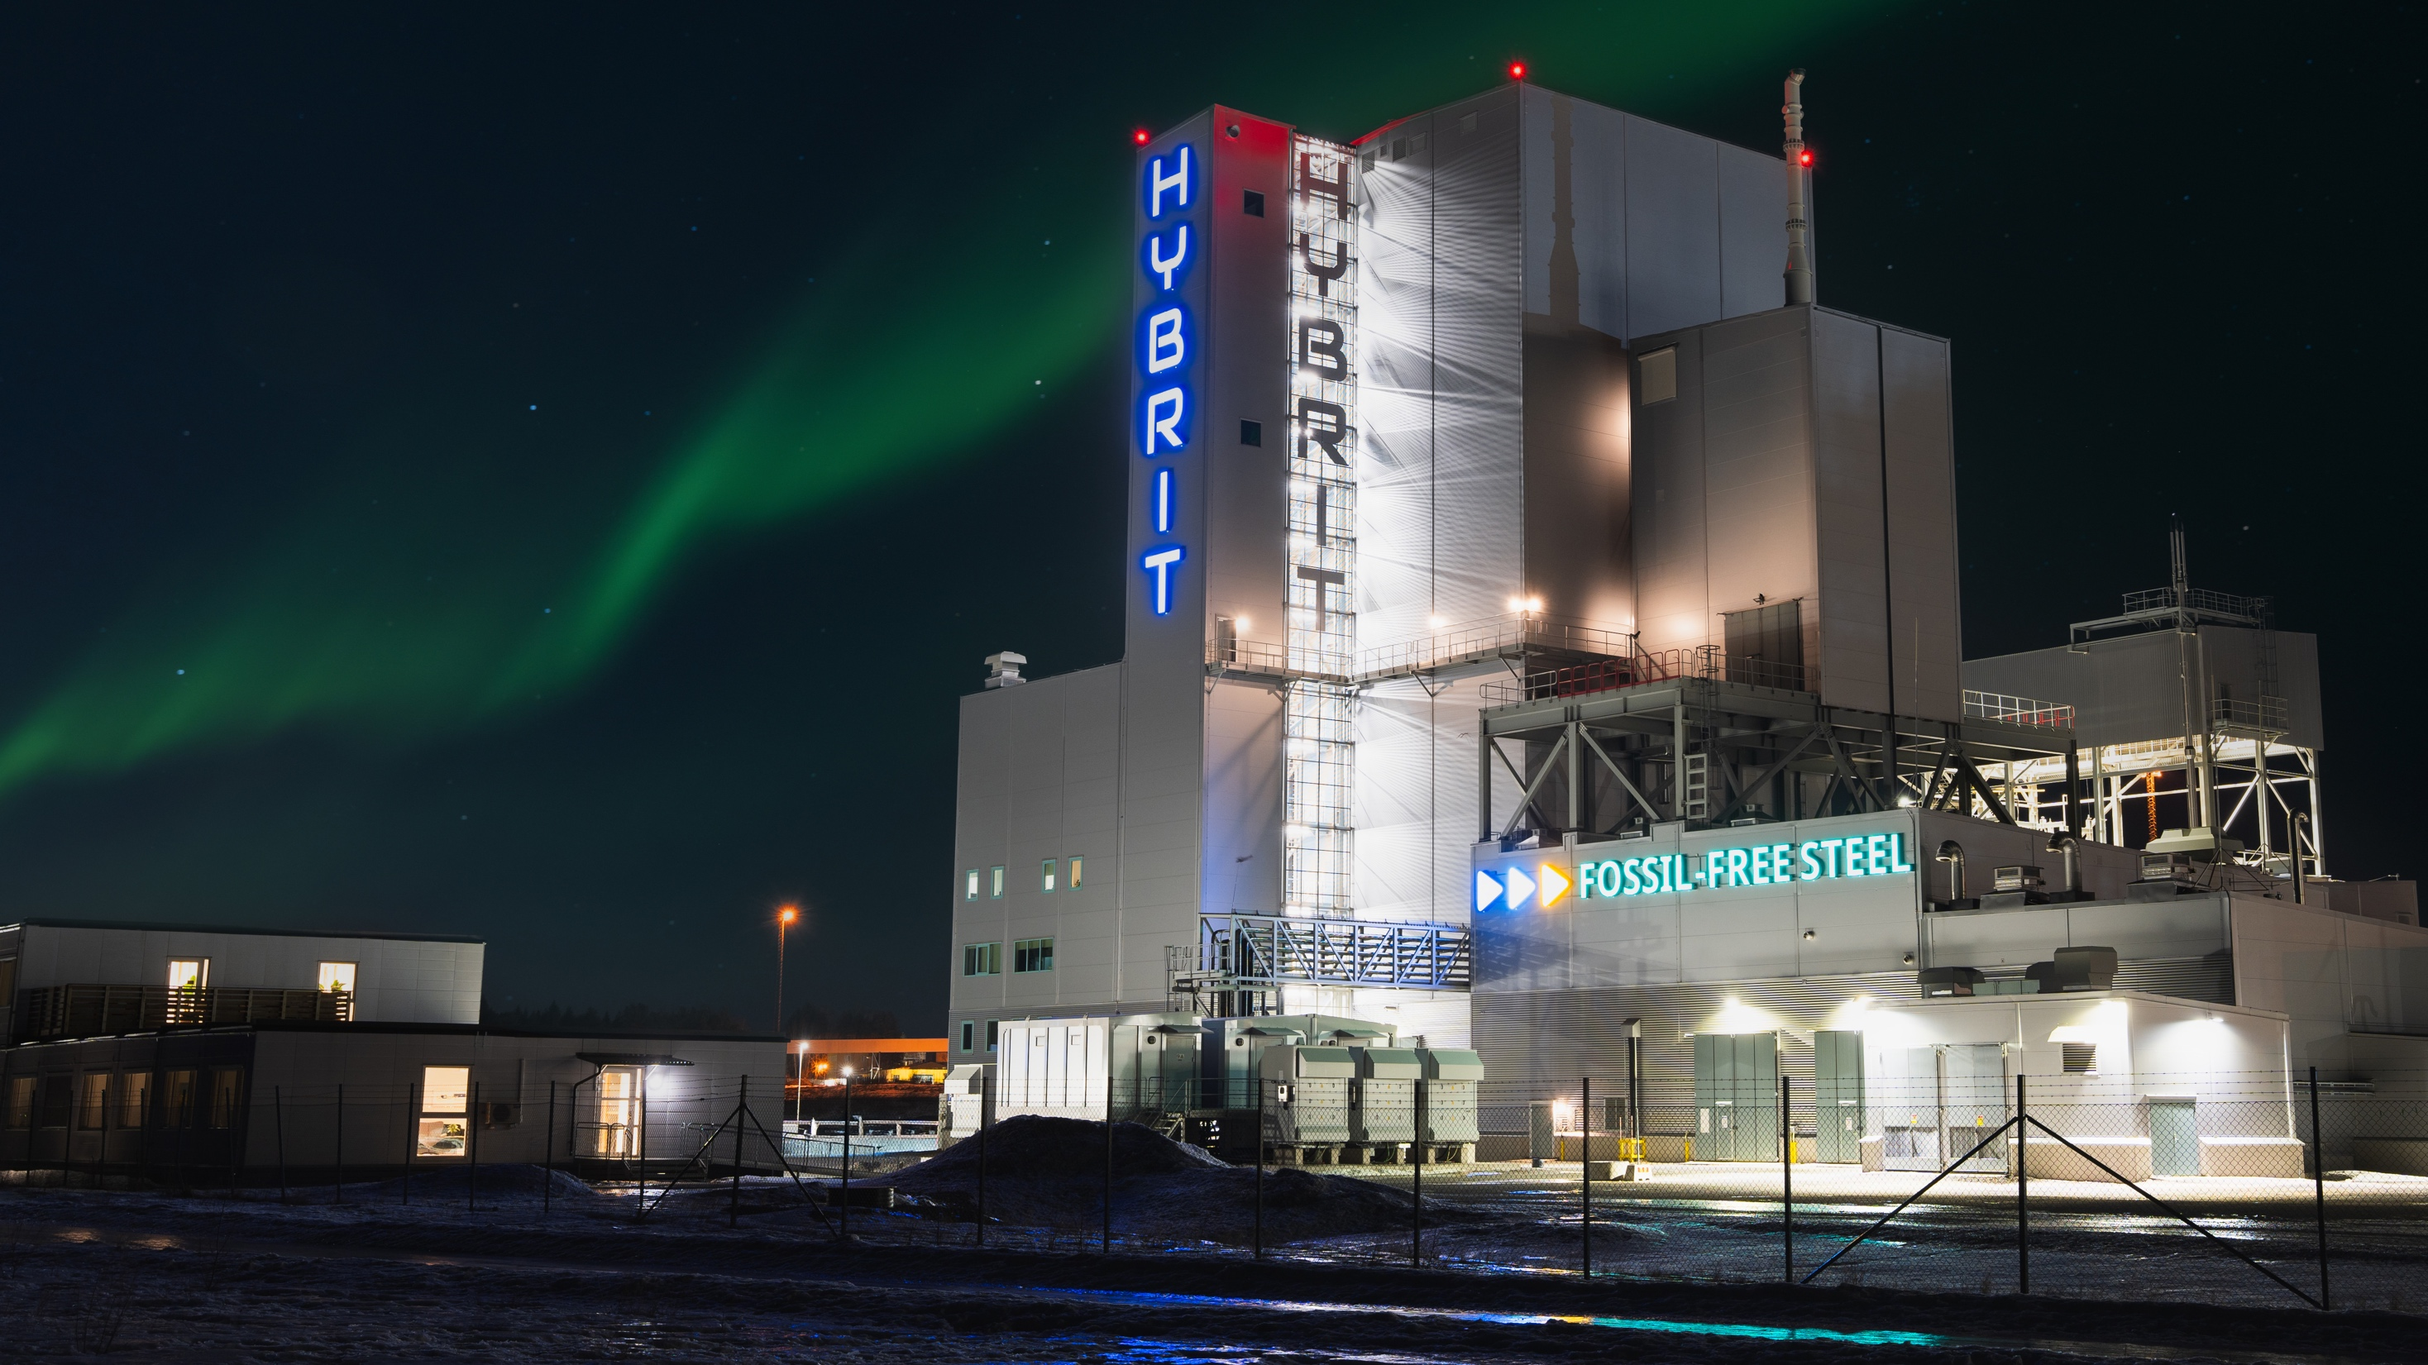
Integration med förbrukare
HYBRIT:s pilotanläggning för direktreduktion
och SSAB:s industriella koksgasnät
Fungerar i värdekedjan
Fungerar som reservsystem
Notes:
Integration av pilotlager med leverantör och förbrukare av vätgas
Pilotlagret har integrerats med vätgasproduktion från elektrolysörer, via en 3 km lång rörledning. Två parallella kolvkompressorer höjer vätgastrycket till transmissionsledningens nivå på 7–9 bar. En separat högtryckskompressor, placerad nära lagret, ökar trycket ytterligare för att minimera längden på högtrycksledningen av säkerhetsskäl.
Projektet har levererat vätgas från lagret både till HYBRIT:s egen pilotanläggning för direktreduktion och till SSAB:s industriella koksgasnät: båda belägna på Svartöns industriområde i Luleå. Vätgaslagret har visat att det bidrar med en hög leveranssäkerhet till anläggningarna.
Projektets tester har visat att vätgaslagringen fungerar i värdekedjan, för att stödja en storskalig vätgasanvändare med tillgänglig leverans av vätgas.
Lagret kan också fungera som ett reservsystem, om vätgasproduktionen faller ifrån eller om förbrukaren inte kan ta emot hela den tillgängliga mängden vätgas.

Slide 20
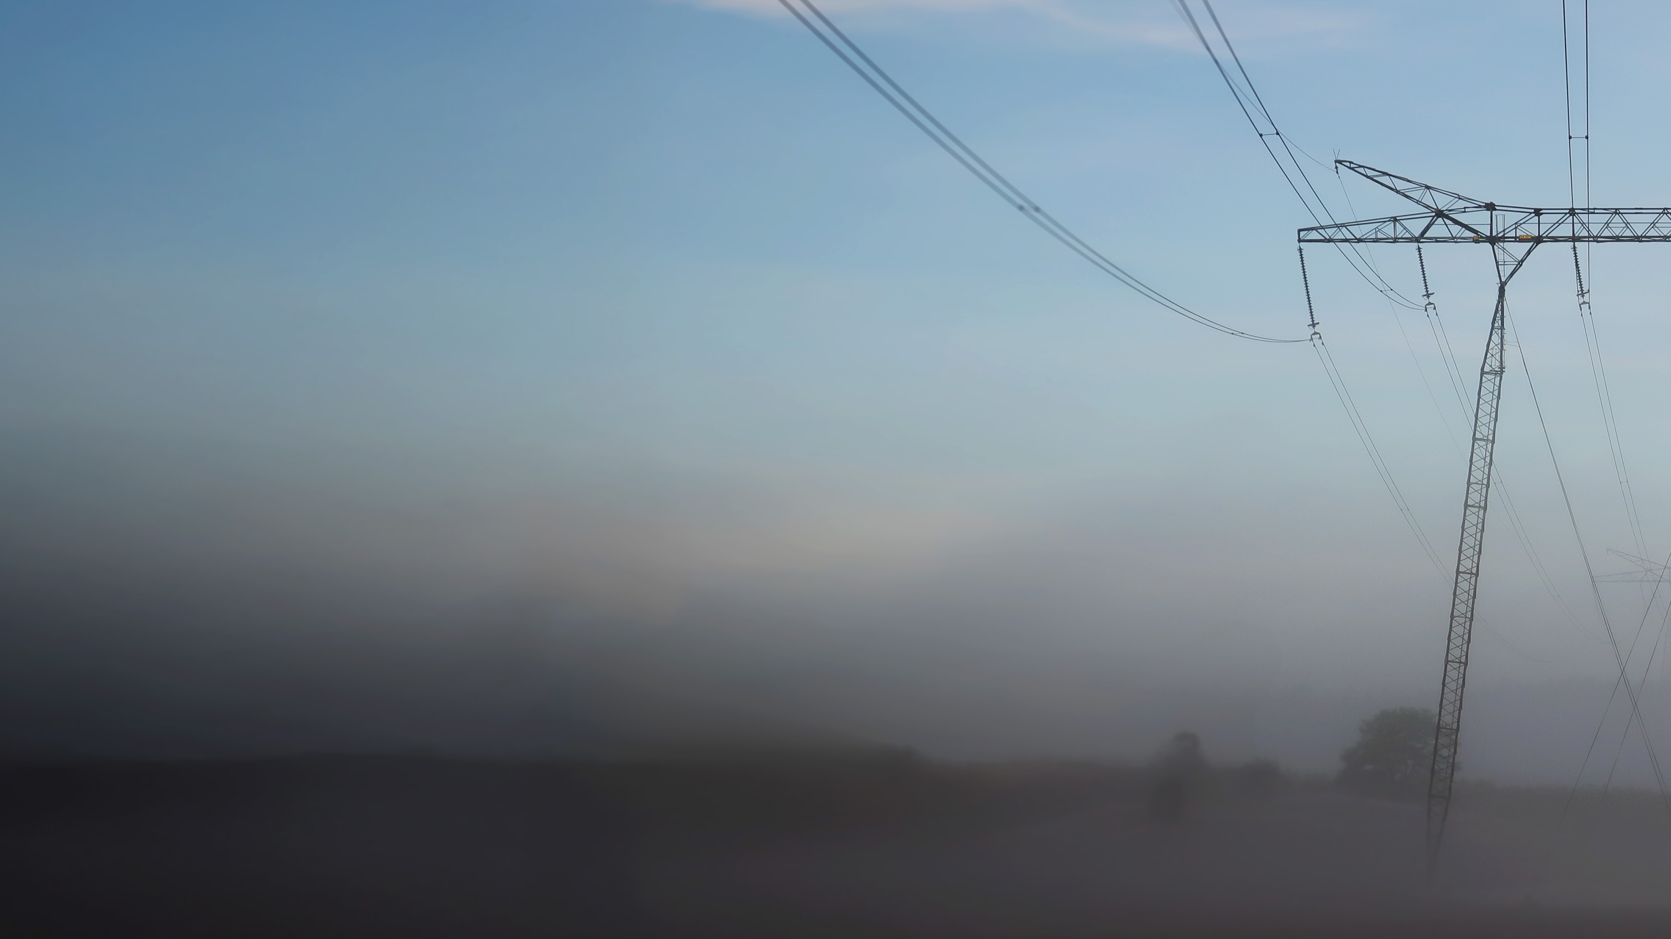

Integration mot elmarknaden
26-31 %
25-40 %
Automatiserat
och integrerat
i besparingar
av den rörliga driftskostnaden
i besparingar
av den rörliga
driftskostnaden
i realtid, på samma sätt som
en kommersiell anläggning
har praktiskt kunnat visats
på dagens elmarknad (SE1)
simulering av framtida
kommersiell drift
Notes:
Integration av pilotlager mot elmarknaden
Tester tillsammans med Vattenfall har demonstrerat hur produktion och lagring av vätgas kan integreras i elsystemet (Nordpools spot- och intradag-marknad).
Drift och styrning av vätgassystemet har fullt ut automatiserats och i realtid integrerats mot Nordpool, på samma sätt som en kommersiell anläggning.
Besparingar om 26–31 % av den rörliga driftkostnaden har praktiskt kunnat visas.
Genomförda simuleringar av framtida scenarier för den svenska elmarknaden visar troliga besparingar på cirka 25–40 % av den rörliga driftkostnaden, då de första kommersiella anläggningarna tas i drift.
Hur stora besparingarna kan bli beror på utvecklingen på elmarknaden, både vad gäller utbyggnad av kraftproduktion och överföringssystemet för el, samt hur den allmänna efterfrågan på el utvecklas.
Ett vätgaslager möjliggör alltså en flexibel vätgasproduktion baserat på elmarknadens förutsättningar. Ett storskaligt vätgaslager stöttar därmed elsystemet, vilket i förlängningen potentiellt öppnar för ny elproduktion från alla fossilfria kraftslag.

Slide 21

Säkerhet vid vätgaslagring
En viktig aspekt vid vätgaslagring är
säkerheten, eftersom vätgas i kontakt
med syrgas ger en lättantändlig gas
Notes:
Säkerhet vid vätgaslagring
En viktig aspekt med vätgaslagring är säkerheten, eftersom vätgas i kontakt med syrgas ger en lättantändlig gas.

Slide 22
Lagra vätgas i bergrum
Ingen antändning
eller explosioner
Kan ske inuti ett bergrum som
är fyllt med 100 % vätgas
Djupläge
och bergmassa
Håller emot den
uppåtriktade kraften
Materialval och kvalitetskontroll
Viktiga aspekter för att förhindra svagheter i konstruktionen
Notes:
Fördelen att lagra vätgas i bergrum är att det inte kan ske någon antändning eller explosioner inuti ett bergrum som är fyllt med 100 procent vätgas.
Lagrets djupläge är en viktig aspekt för den totala säkerheten. Även att lagret ligger på rätt djup så att bergmassan med betryggande säkerhet håller emot den uppåtriktade kraften.
Materialval och kvalitetskontroll är viktiga aspekter vid byggnationen för att förhindra svagheter i konstruktionen.

Slide 23
Tester av säkerhetssystem
<10 s
Konstruerat med ett system för snabb detektering
av läckande vätgas, samt uppsamling och avledning till säker plats – om det mot förmodan skulle uppstå en vätgasläcka.
för detektion av även mycket små gasmängder
90-100 %
Lagret har visats vara gastätt
under hela testperioden
av den läckande vätgasen samlas in och avleds till säker plats
Notes:
Säkerhetssystem
Lagret är konstruerat med ett system för snabb detektering av läckande vätgas, samt uppsamling och avledning till säker plats – om det mot förmodan skulle uppstå en vätgasläcka.
Lagret har visats vara gastätt under hela testperioden.
Vid tester av säkerhetssystemet med simulerade gasläckage kunde även mycket små läckagemängder detekteras inom kort tid, så snabbt som inom 10 sekunder.
Testerna har också verifierat att 90–100 procent av den läckande vätgasen faktiskt samlas in i systemet och kan avledas till säker plats.

Slide 24
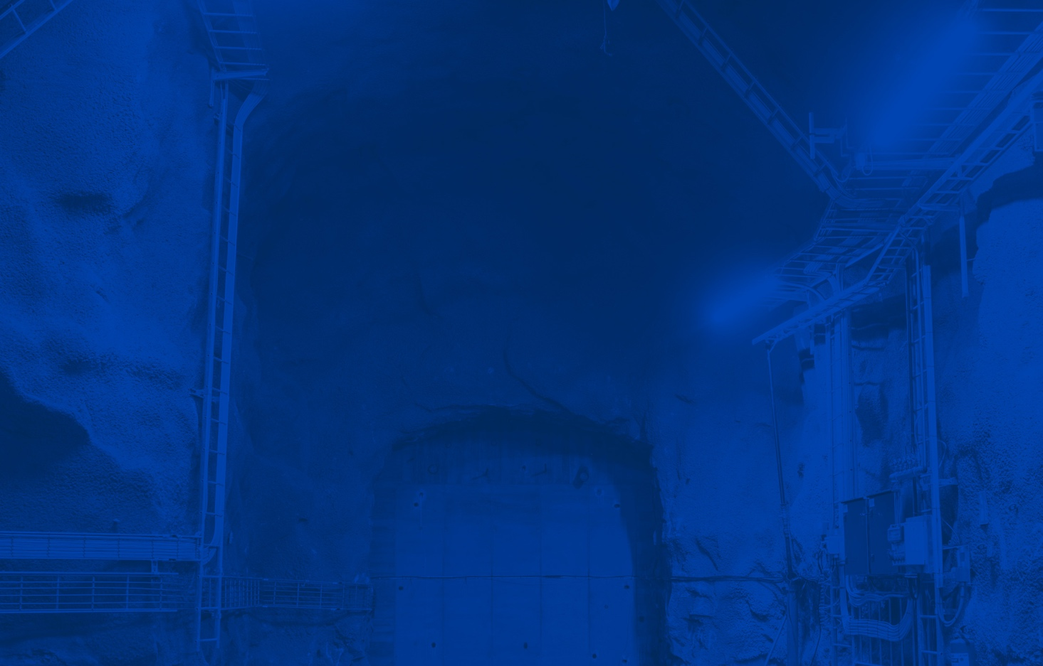

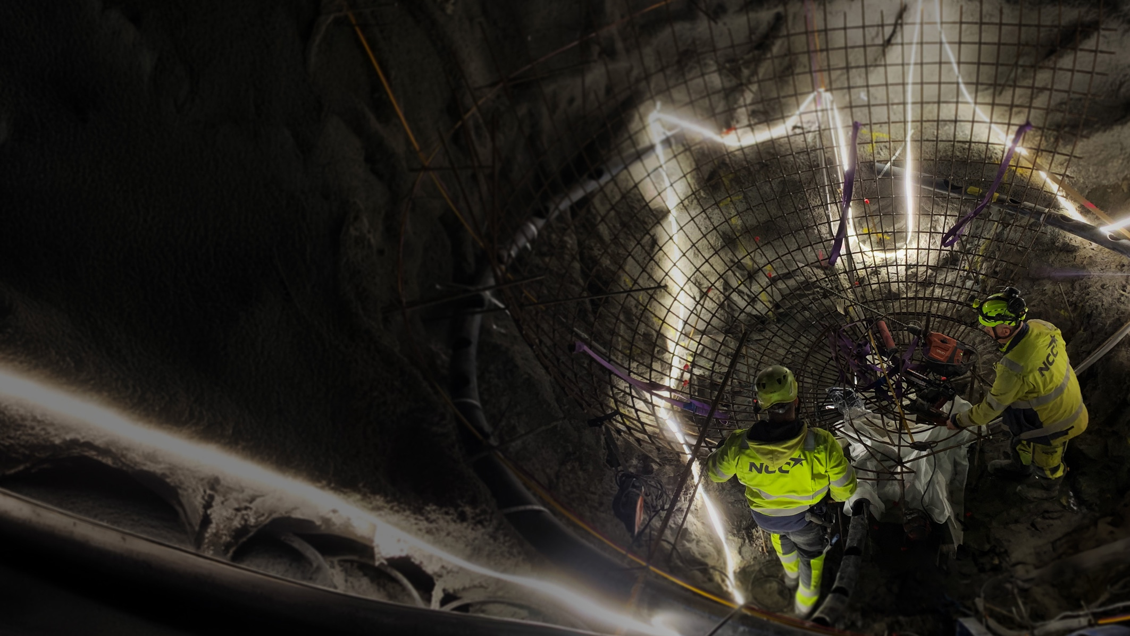

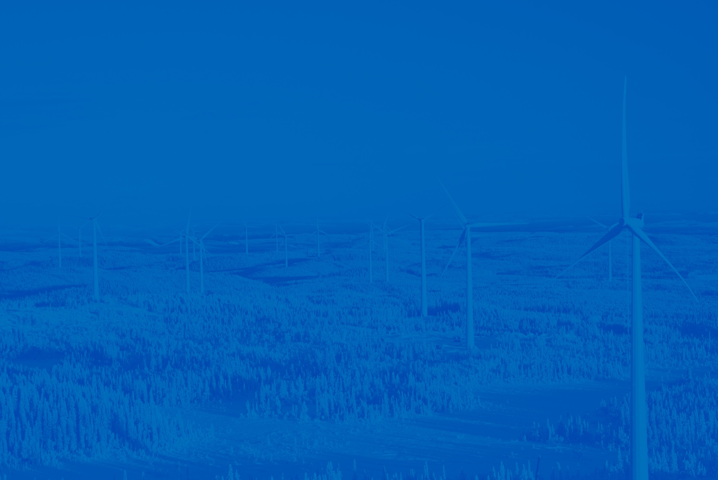
Vätgaslagring stöttar omställningen till ett fossilfritt samhälle
1. Sänker den
rörliga driftskostnaden
för vätgasproduktion
Vätgas produceras när priser är lägre och pausas när priserna är högre. Då använder man istället vätgas från lagret till sin verksamhet.
3. Stabiliserar elsystemet
Gör elsystemet mer robust genom att balansera
när tillgången är god och när efterfrågan är hög.
Det finns flera fördelar med storskalig vätgaslagring, både för industriella verksamheter och för elnätet i stort
2. Skapar flexibilitet
För den industriella verksamheten. Lagringen skapar också robusthet eftersom det alltid finns vätgas tillgängligt som kan försörja produktionen.
4. Jämnar ut prisvariationer
på elmarknaden
Jämnar ut prisvariationer i elnätet, vilket skulle gynna investeringar i ny elproduktion från alla fossilfria kraftslag – mer variationer från väderberoende elproduktion kan balanseras i elsystemet.
Notes:
Vätgaslagring stöttar omställningen till ett fossilfritt samhälle
Det finns flera fördelar med storskalig vätgaslagring, både för industriella verksamheter och för elnätet i stort. Den största fördelen är att vätgaslagring stöttar omställningen till ett fossilfritt samhälle, genom att den:

Slide 25
1. Sänker den
rörliga driftskostnaden
för vätgasproduktion
Vätgas produceras när priser är lägre och pausas när priserna är högre. Då använder man istället vätgas från lagret till sin verksamhet.
3. Stabiliserar elsystemet
Gör elsystemet mer robust genom att balansera
när tillgången är god och när efterfrågan är hög.
4. Jämnar ut prisvariationer
på elmarknaden
Jämnar ut prisvariationer i elnätet, vilket skulle gynna investeringar i ny elproduktion från alla fossilfria kraftslag – mer variationer från väderberoende elproduktion kan balanseras i elsystemet.
2. Skapar flexibilitet
För den industriella verksamheten. Lagringen skapar också robusthet eftersom det alltid finns vätgas tillgängligt som kan försörja produktionen.
Notes:
1. Sänker den rörliga driftkostnaden för vätgasproduktion
Genom att nyttja variationerna i elpriser kan man med vätgaslagring lagra energi när elpriset är lägre – och använda den lagrade energin när elpriset är högre. Det innebär att vätgasproduktionen är igång när priserna är lägre – och pausas när priserna är högre. Då använder man istället vätgas från lagret till sin verksamhet.
Besparingar på upp till 40 procent av den rörliga driftskostnaden är möjliga, genom storskalig lagring av vätgas. Detta visar simuleringar av olika framtida scenarier av elmarknaden, utförda av Vattenfall.
2. Skapar flexibilitet
Ett vätgaslager skapar flexibilitet för den industriella verksamhet som använder vätgas. Det skapar också robusthet mot störningar i vätgasproduktionen, eftersom det alltid finns vätgas tillgängligt i lagret som kan försörja produktionen.
3. Stabiliserar elsystemet
Storskalig vätgaslagring gör elsystemet mer robust, genom att balansera elsystemet både när tillgången är god och när efterfrågan är hög. Denna balansering medför i sin tur att perioder med högre elpriser jämnas ut.
4. Jämnar ut prisvariationer på elmarknaden
Jämnar ut prisvariationer i elnätet, vilket skulle gynna investeringar i ny elproduktion från alla fossilfria kraftslag – mer variationer från väderberoende elproduktion kan balanseras i elsystemet

Slide 26
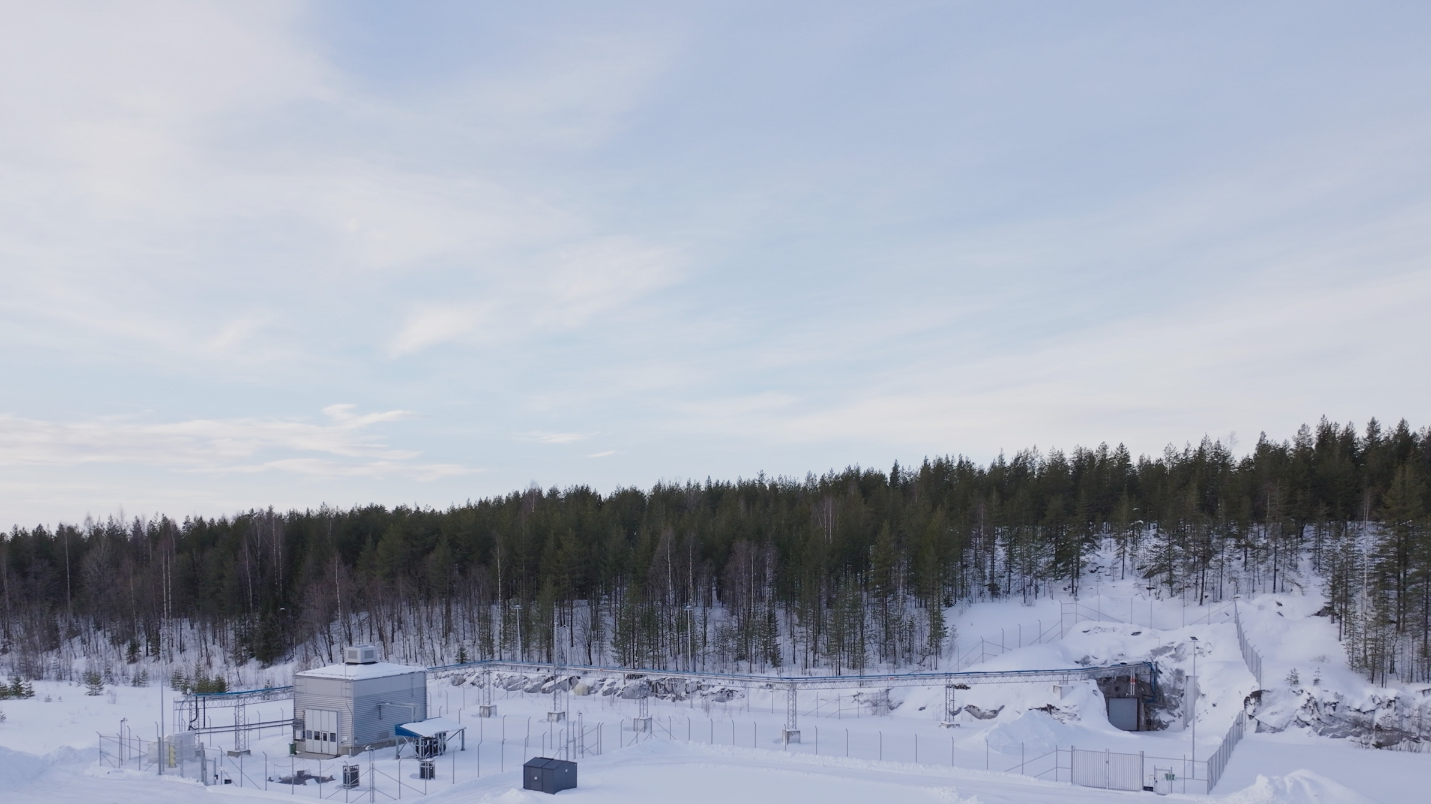
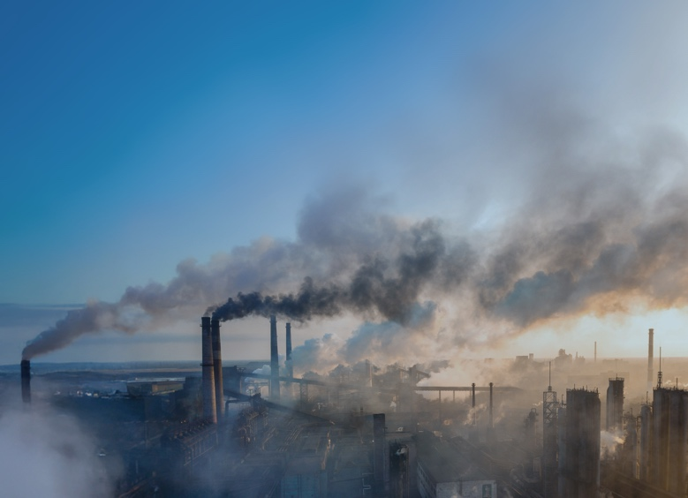

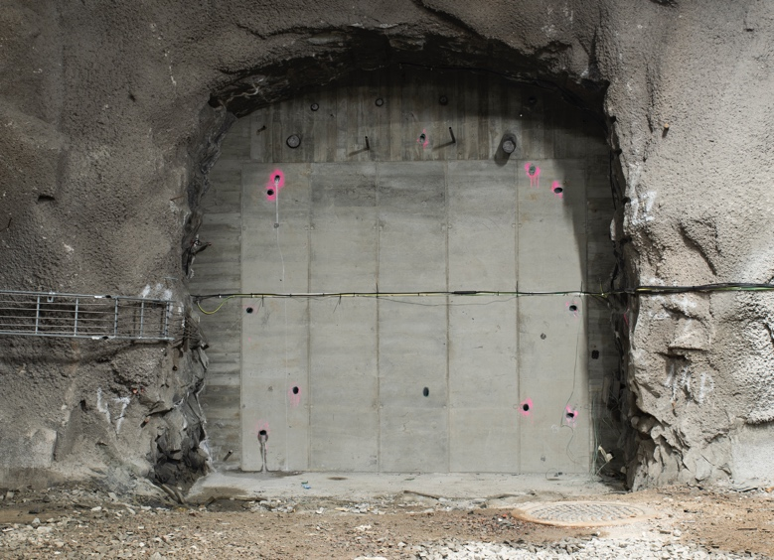
Redo för industrialisering
HYBRIT:s pilotprojekt har testat LRC-tekniken för lagring av vätgas och framgångsrikt genomfört teknikutveckling och validering genom utförda tester i pilotanläggningen
Är en viktig pusselbit
för omställningen till ett fossilfritt samhälle
Är testad och säker
Finns tillgänglig
Notes:
Nästa steg – en storskalig kommersiell anläggning
I och med HYBRIT:s pilotprojekt har man nu för första gången testat LRC-tekniken för lagring av vätgas och framgångsrikt genomfört en teknikutveckling med design, byggnation och tester i pilotskala.

Slide 27
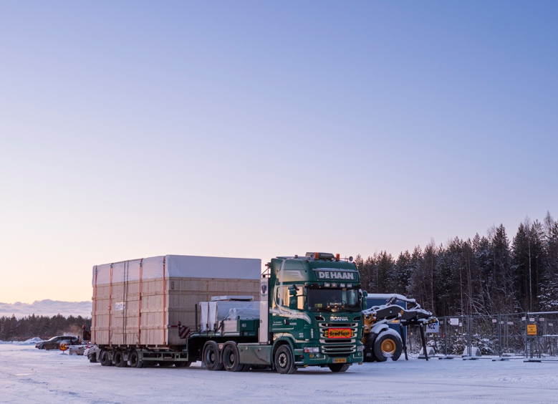
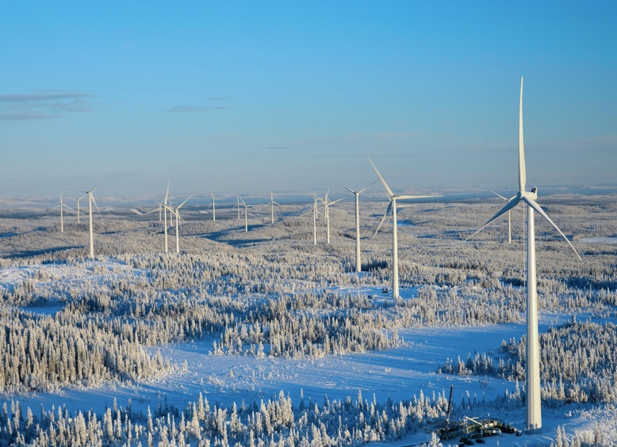
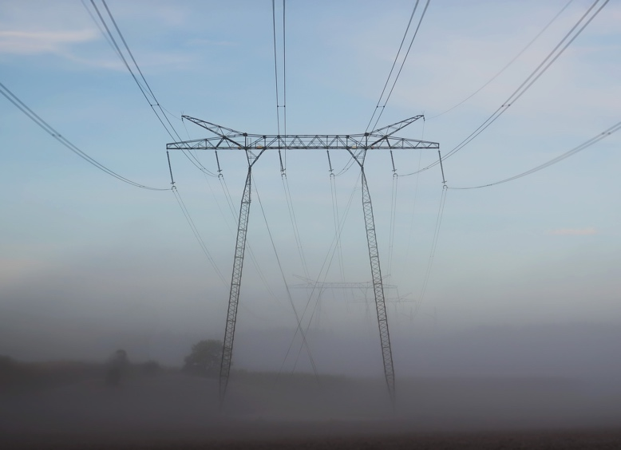
Projektet visar att LRC-tekniken för storskalig vätgaslagring:
Finns tillgänglig
Är testad och säker
Är en viktig pusselbit
för omställningen till ett fossilfritt samhälle
Är mogen
för nästa steg
Gynnar investering i alla fossilfria kraftslag
Kan bidra till ett
mer robust elsystem
Notes:
Projektet visar att LRC-tekniken för storskalig vätgaslagring:
finns tillgänglig
är testad och säker
är en viktig pusselbit för omställningen till ett fossilfritt samhälle

Slide 28


Projektet visar att LRC-tekniken för storskalig vätgaslagring:
HYBRIT:s
pilotlager
100 m³
Är en viktig pusselbit
för omställningen till ett fossilfritt samhälle
Är testad och säker
Finns tillgänglig
Kan bidra till ett
mer robust elsystem
Gynnar investering i alla fossilfria kraftslag
Är mogen
för nästa steg
Notes:
kan bidra till mer robust elsystem
Jämnar ut variationerna på elmarknaden och kan balansera väderberoende elproduktion. Gynnar investering i alla fossilfria kraftslag.
är mogen för nästa steg.
Ett storskaligt vätgaslager kan minska driftkostnaderna för den fossilfria stålproduktionen, genom att utnyttja variationerna i elpriset.

Slide 29
Storskalig kommersiell vätgaslagring
HYBRIT:s
pilotlager
100 m³
Framtida
kommersiell skala
ca 50 000 till
100 000 m³
Volym (m³)
∼100
Är mogen
för nästa steg
<100 000
Gynnar investering i alla fossilfria kraftslag
Kan bidra till ett
mer robust elsystem
Mängd vätgas (full) (Nm³ och ton)
19 000/1,7
∼17 000 000/1 500
Vätgas energi (full) (GJ/MWh)*
240/70
∼200 000/50 000
Effekt påfyllning/tömning (MW vätgas)
3-4
≤200/400
Notes:
Lagringstekniken har stor potential även i andra industriella processer som använder stora mängder vätgas, och över ett stort geografiskt område i Sverige. Tekniken kan naturligtvis också användas internationellt i områden med lämplig geologi.
Med den kunskap och de erfarenheter som projektet genererat är tekniken bevisad och redo för industrialisering. Detta möjliggör fortsatt utveckling av storskaliga kommersiella anläggningar i storleksordningen 50 000 till 100 000 m³.

Slide 30
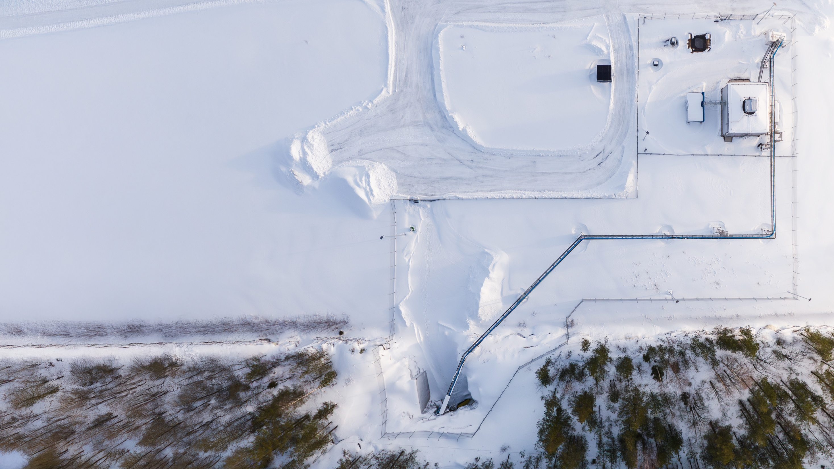
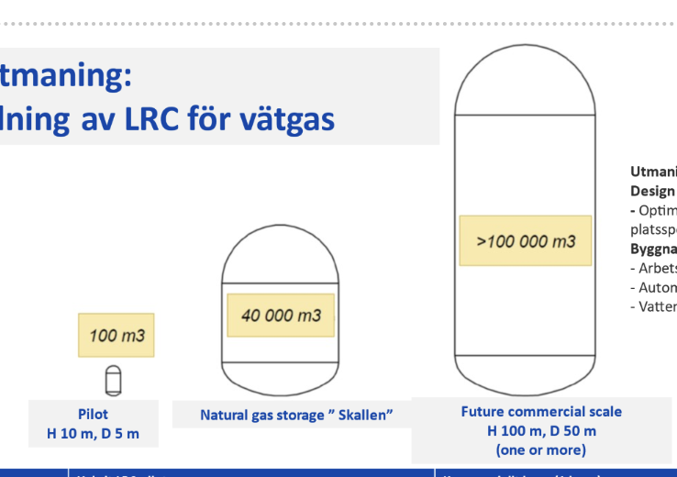

Storskalig kommersiell vätgaslagring
Pilot
H: 10 m, D: 5 m
Naturgaslager ”Skallen”
H: 52 m, D: 36 m
Kommersiell skala
H: 100 m, D: 50 m
Är mogen
för nästa steg
Volym (m³)
∼100
∼ 40 000
<100 000
Kan öka mängden förnybara kraftslag i elsystemet
Kan bidra till ett
mer robust elsystem
Mängd vätgas (full) (Nm³ och ton)
19 000/1,7
∼17 000 000/1 500
Vätgas energi (full) (GJ/MWh)*
240/70
∼200 000/50 000
Effekt påfyllning/tömning (MW vätgas)
3-4
≤200/400
*Baserat på el till elektrolysör

Slide 31
Kontakt
ETT BOLAG SAMÄGT AV SSAB, LKAB AND VATTENFALL
www.hybritdevelopment.se
info@hybrit.se

